Slide 1


Электропривод на основе ATV31
Преподаватель: Шакенов Калижан Бахытжанович, Ph.D., ассоц. проф. кафедры «Энергетика» k.shakenov@satbayev.university

Slide 2
Содержание
Описание стенда
Описание блоков
Меню программирования

Slide 3
По завершению урока Вы будете знать:
Преобразователь частоты
Устройство ПЧ
Меню программирования

Slide 4
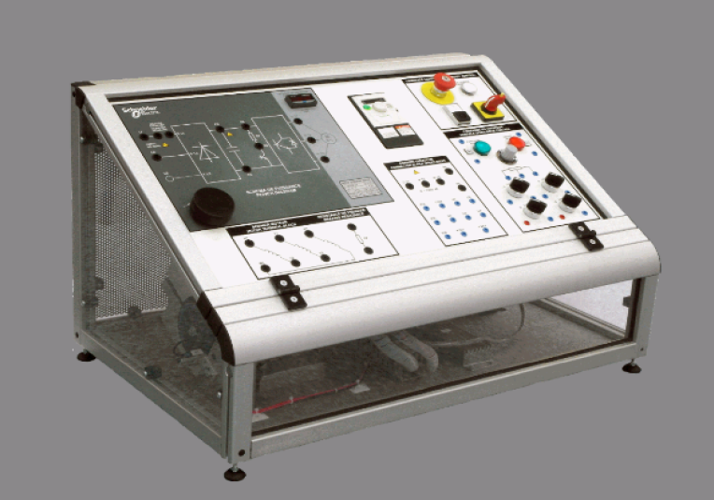
Общий вид стенда

Slide 5
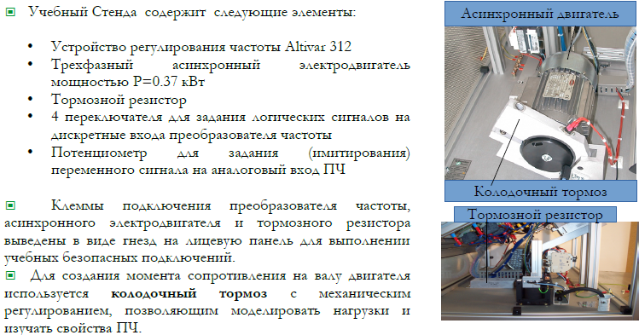
Описание стенда

Slide 6
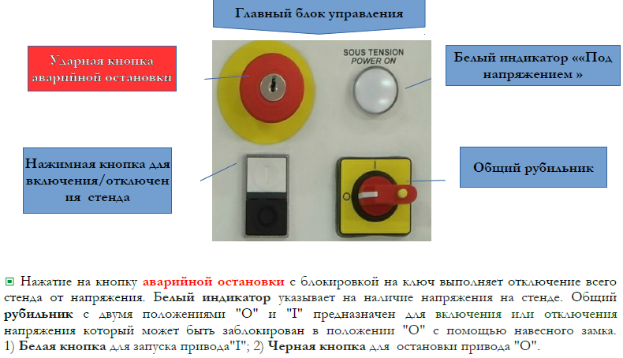
Описание стенда

Slide 7
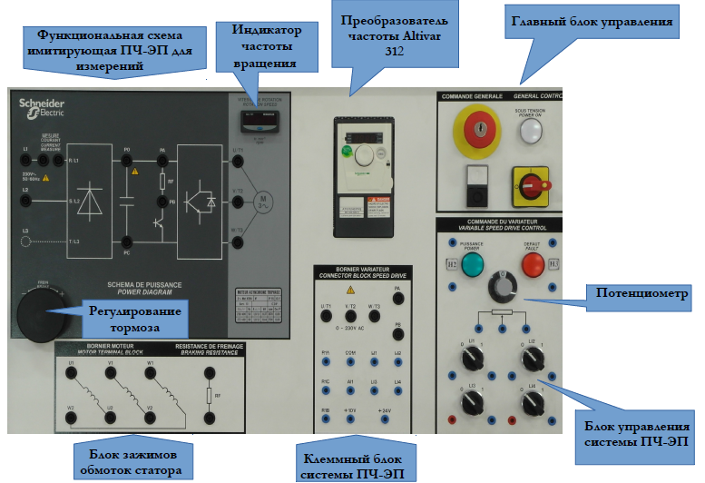
Общий вид лицевой панели

Slide 8
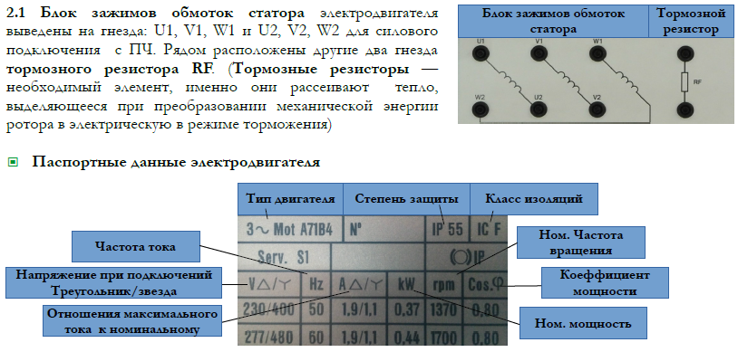
Описание блоков

Slide 9
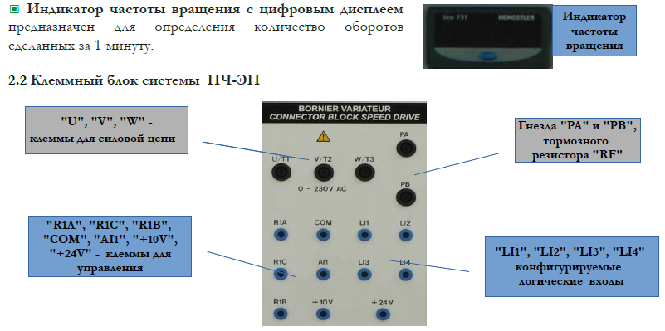
Описание блоков

Slide 10
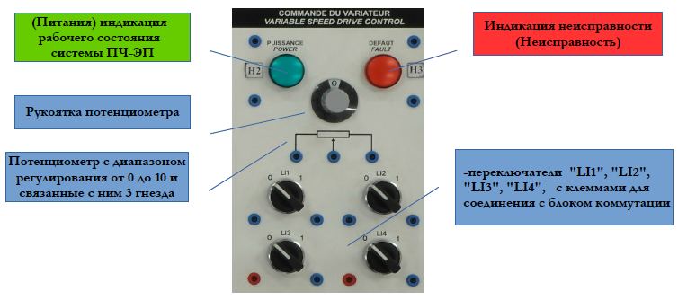
Блок управления системы ПЧ-ЭП

Slide 11
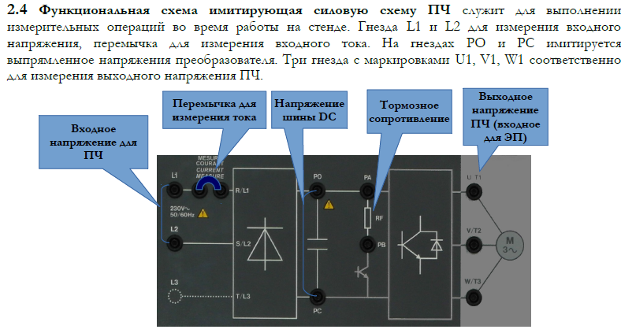
Описание блоков

Slide 12
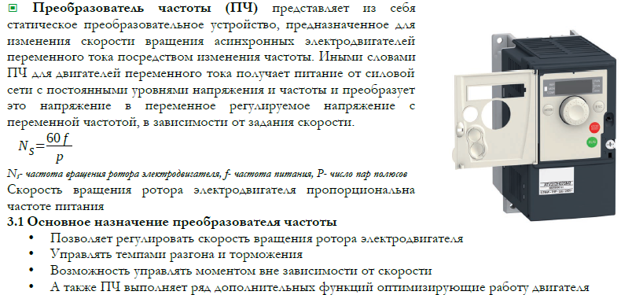
Преобразователь частоты

Slide 13
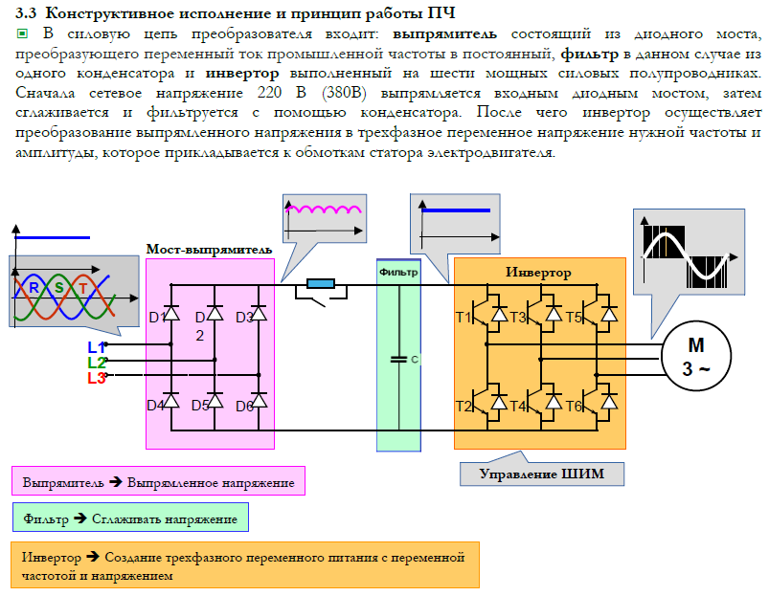
ПЧ

Slide 14
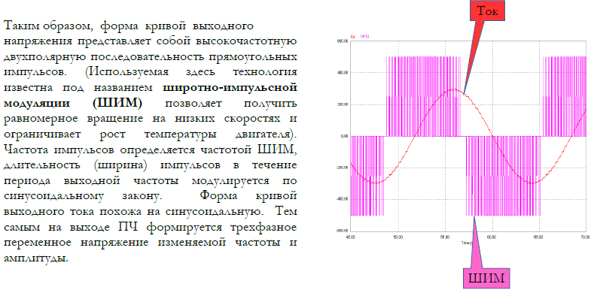
ПЧ

Slide 15
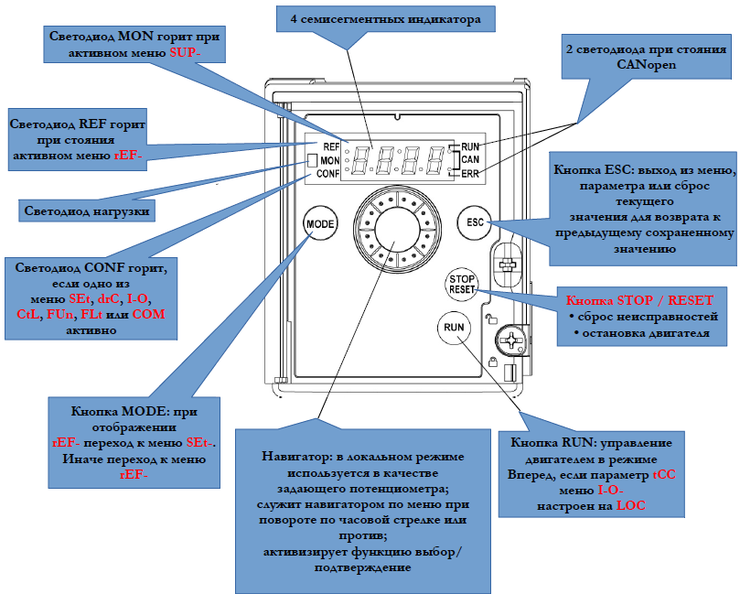
Интерфейс ПЧ

Slide 16
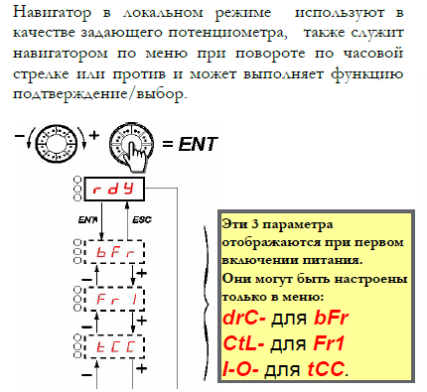
Меню программирования

Slide 17
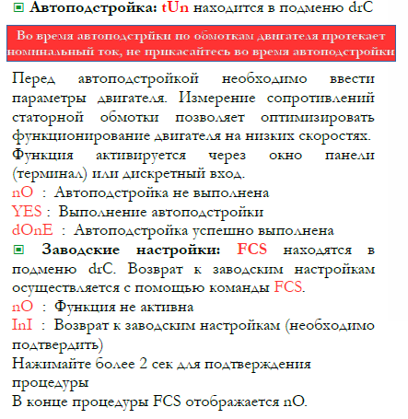
Меню программирования

Slide 18
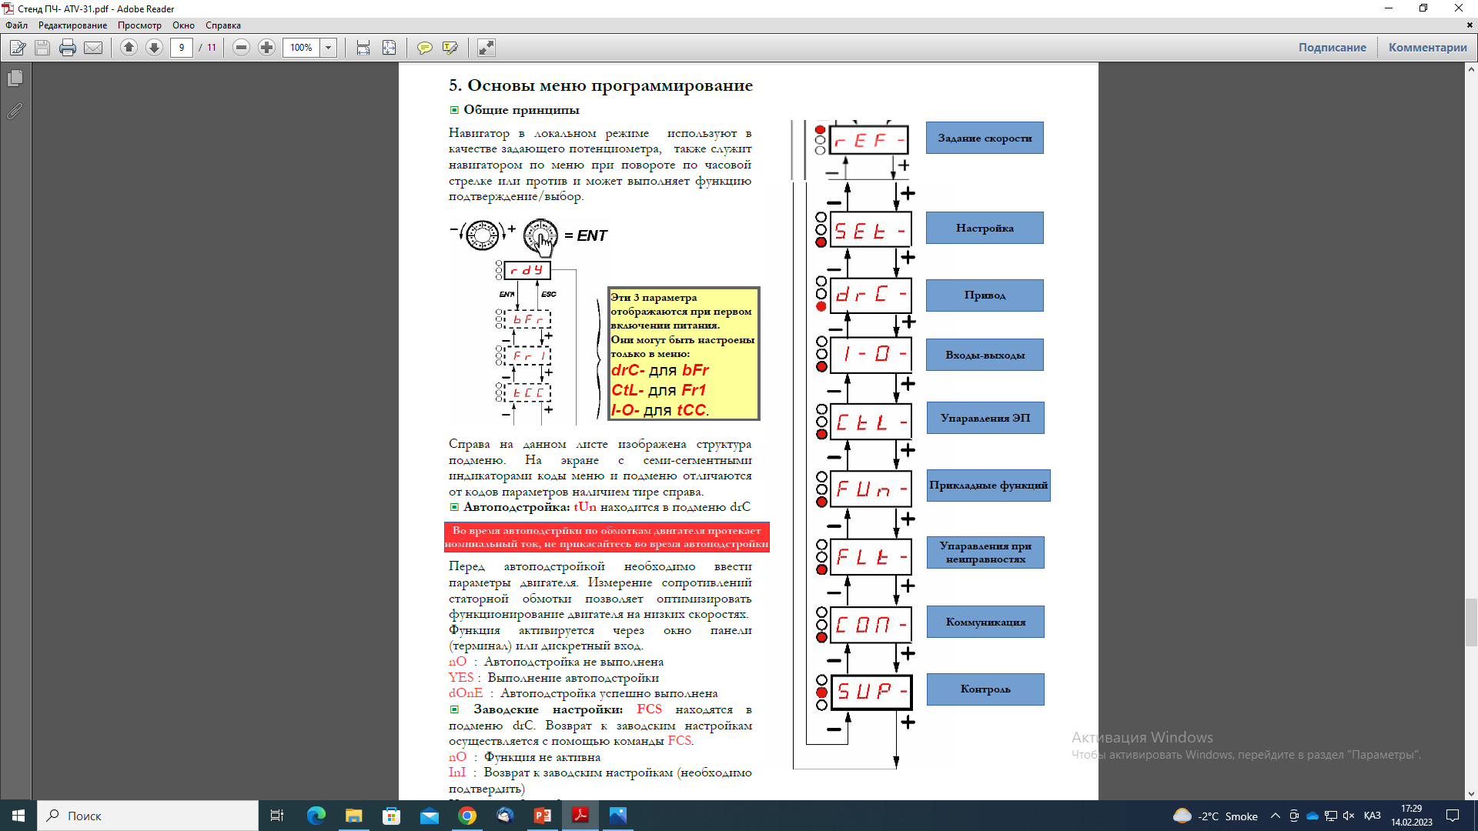
Структура меню

